Slide 1

FMS Project _공통관리_기초관리_화면설계서
Version 1.5 Last Updated 2021.06.21
작성자 | 화면용도 | 개발팀 확인자 | 디자인팀 확인자
허철원 | 화면 설계서
문서관리
변경일 | 버 전 | 작성
20.04.09 | 1.4 | 허철원
21.06.21 | 1.5 | 허철원

Slide 2
엔컴
목 차
자사관리

Slide 3
자사관리
공통코드
자사관리
1-3
Basic Information
신규
저장
삭제
취소
저장 후 신규
출력
현재
Basic Information
코드 |  | 상호(한) |  | 상호(영) |  | 본/지사
대표자 |  | 개업일자 |  | 종사업자번호 |  | 법인번호
본사우편번호 |  | 기본주소 |  | 상세주소
지사우편번호 |  | 기본주소 |  | 상세주소
상호(영) |  | 기본주소(영) |  | 상세주소(영)
업태 |  | 종목 |  | 전화번호 |  | 팩스번호
MAIL |  | HOMEPAGE |  |  |  | 사용여부
반올림
올림
버림
1-6
1-1
1-2
BL 발행 일자
BL 발행 일자
항공수출
현찰사실때
청구서 발행일자
항공수입
현찰파실때
계산서 발행일자
해상수출
매매기준율
1-9
해상수입
주간환율
Chargeble.Weight
MAWB의 EXP금액을 HOUSE로 배분시 C/WT 또는 G/WT
중 어느 WT로 SHARE를 할건지 구분
고정환율
Chargeble.Weight
1-4
Gross Weight
#,###,##0
#,###,##0
1-10
#,###,##0.0
▼
YES
1-5
#,###,##0.00
Net.Weight
PROFIT금액을 각각HAWB로 어떠한 WT로 분배할건지
여부설정 ➔
G: NetWeight * Rate ➔ Default값/ C: SellingWeight * Rate/ M: Mininum
반올림
Net.Weight
Common Information
1-2
Sellingt Weight
반올림
Basic Information
1-3
1-1
Mininum
절상
환율정보 |  | 고정환율 |  | 자국화폐 |  | 자국화폐소숫점자릿수
금액표기자릿수 |  | 환율소숫점처리 |  | 부가세 |  | 실적기준
파트너 쉐어 |  | 비용분배 (항공) |  | 이익분배 (항공) |  | 실적적용시 커미션 부가세여부(항공수출)
CC.FEE |  | IATA CODE |  | 입력자 |  | 수정자
▼
항공수출
▼
환율선택
▼
YES
현재
절하
▼
1-6
#,###,##0
▼
반올림
1-8
▼
10 %
M.B/L, H.B/L ISSUE
1-7
1-8
1-10
▼
항공수출
FREIGHT + OTHER
1-7
1-9
▼
▼
FREIGHT + OTHER
YES
항공수입
FREIGHT + OTHER
항공수출
▼
Chargeble.Weight
▼
Net.Weight
▼
해상수출
FREIGHT
해상수입
OTHER
5 %
15000 (MIN)
이윤정
2017-01-01
▼
▼
이윤정
2017-01-01
▼
▼

Slide 4
자사관리2
공통코드
1.포워더
2. 통관정산
Air Out
Add
Delete
6-2
Air In
Add
Delete
6-3
Ocean Out
Add
Delete
6-4
Ocean In
Add
Delete
Code | Name | Index
AFC | AIR FREIGHT CHARG | 0
Code | Name | Index
AFC | AIR FREIGHT CHARG | 0
Code | Name | Index
AFC | AIR FREIGHT CHARG | 0
Code | Name | Index
AFC | AIR FREIGHT CHARG | 0
세금계산서
입금표
전표
레포트 설정
이미지(흑백)
▼
Domestic
세금계산서
입금표
전표
이미지(컬러)
양식 계산서
하단문구 설정
세금계산서
입금표
전표
A/N(Air)
A/N(Sea)
D/O(Air)
D/O(Sea)
Statement
S/R(Sea)
S/N(Sea)
▼
▼
이미지(흑백)
귀하(사) 명의의 화물이 도착(예정)하였기에 통지하오니 ORIGINAL B/L을 지참하시고, 관련비용을 납부하여 D/O를 발급받아 화물을 인수하여 주시기 바랍니다.
▼
이미지(컬러)
양식 입금표
세금계산서
입금표
전표
이미지 전표(6)
Shipping Request / Schedule Notice / Estimate Sheet
▼
이미지 전표(9)
S/R(Air)
S/R(Sea)
S/N(Air)
S/N(Sea)
E/S(Air)
E/S(Sea)
양식 전표

Slide 5
자사관리3
공통코드
EDI / 전자세금계산서/팩스 설정
팩스설정
None
케이씨에스
팩스설정 - 환경
Group ID
Server IP
Server Port
User ID
Password
EDI
KT-NET [Manifest / AMS / CSI]
관우회
AIRCIS
ACPS
KCNET
Other Service
Manifest - Air
SEND ID
MFCS ID/PW/URL
Winmate ID/PW
RECEIVE ID
MSRS ID/PW/URL
EDI 전송 버전
Manifest – Ocean (EDI 전송버전은 항공 Mnifest정보와 동일)
SEND ID
MFCS ID/PW/URL
Winmate ID/PW
RECEIVE ID
MSRS ID/PW/URL
Winmate PW
AMS – Air Outbound (MFCS, MSRS 는 항공 Manifest정보와 동일)
SEND ID
FTP IP/ID/PW
RECEIVE ID
SQL IP/ID/PW
AMS – Air Outbound (MFCS, MSRS 는 항공 Manifest정보와 동일)
SCKA 코드

Slide 6
자사관리4
공통코드
KT-NET [Manifest / AMS / CSI]
관우회
AIRCIS
ACPS
KCNET
Other Service
SEND ID |  | uLogisHub ID/PW
RECEIVE ID |  | FTP IP/ID/PW/PATH
KT-NET [Manifest / AMS / CSI]
관우회
AIRCIS
ACPS
KCNET
Other Service
사용여부 |  | 항공사 FHL 3-코드 |  |  |  | Traxon 포워더 6-코드
FHL FTP_IP/ID/PW/DIR/S.DIR/PIMA
FWB FTP_IP/ID/PW/DIR/S.DIR/PIMA
AIRCIS WEBSITE
YES
▼
KT-NET [Manifest / AMS / CSI]
관우회
AIRCIS
ACPS
기타
SEND ID |  | RECEIVE ID | FTP IP/ID/PW

Slide 7
자사관리5
공통코드
전자세금계산서
FTP IP/ID/PW |  |  |  | SEND ID |  | RECEIVE ID
eTradeBill ID/PW

Slide 8
공통코드
KT-NET [Manifest / AMS / CSI]
관우회
AIRCIS
ACPS
KCNET
Other Service
번호체계 설정
저장
초기화
항공수출
항공수입
해상수출
해상수입
통관정산
Add
Delete
6-2
번호체계명
체계구분
 | Name | Type | Bound | 포워더코드 | 공항/항구코드 | Customer(Len) | Date(Type) | Seq-No(Len) | 사용여부
1 | Job No | Job | Y | Y | Y | 1 | YYMMDD | 4 | YES
2
▼
▼
▼
▼
▼
▼
▼
0
Y
▼
Y
▼
▼
YYMM
▼
0
Y
▼
▼
Y
N
N
1
YYMM
1
N
N
N
2
YYMMDD
2
3
3
4
4
5
6
7
Notes:
Description(화면설명)
기능
번호체계 설정

Slide 9
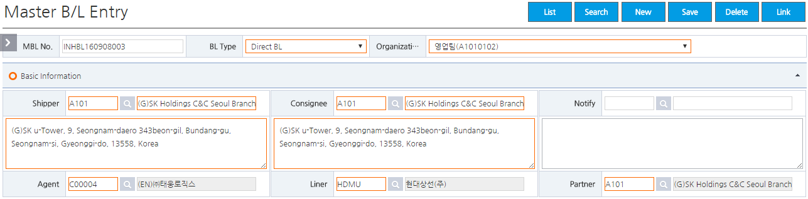
AWB 화면 기본데이터 설정
Description (화면설명)
● 개요
매출세금계산서 및 매입세금계산서 등록 데이터를 기준으로 회계프로그램으로 이관시 세금계산서 데이터 품목 운임코드와 계정과목을 연계하여 이관시 이관설정 관리 화면
1. 회계 이관설정
1-1 회계 프로그램 구분 ->
회계 프로그램 연동 선택 처리
향후 회계프로그램 연동처리시 선택증가 처리
1-2 회계 계정 반제 사용 여부
-> 발생 계정과 처리 계정를 연동시 “ 사용 “
미연동시 “ 미사용”
1-3 매출계정 이관 구분 처리
1-4 매입계정 이관 구분 처리
2. 조건 (세금계산서 발행이 완료된 데이터)
: 자사정보설정 관리 화면 신규 또는 편집시 등록 및 수정 가능 처리
2-1 계정과목 항목은 비활성 처리
2-2 계정과목 코드 -> 검색 버튼 클릭시 계정과목 코드 2-3 계정과목 이름 -> 비활성 처리
매입계정 화면도 매출 계정 화면과 동일하게 처리
⁂ 필수 Check
2-1, 2-3 사용자 입력 불가능처리
AWB / BL 기본설정
추가
삭제
항공수출
항공수입
해상수출
해상수입
B/L 항목이름 | B/L 항목 내용 | 적용범위 | B/L 항목 타입
Place of Receipt |  |  | 코드
Port of Loading |  |  | 코드
Freight Payable at |  |  | 코드
Gross Weight Unit |  |  | 코드
Freight Term |  |  | 콤보박스
Service Term |  |  | 콤보박스
BL Issue Type |  |  | 콤보박스
청구 기본환종 |  |  | 코드
Singnature |  |  | 텍스트 박스
아무 이벤트 없음.
사용자 수기 작성 영역임!!!
AFC 코드에 대해서는 제어 없음.
▼
1-2
공용
▼
사용자
사용자 입력 가능 처리
숫자만 입력 가능 , 소수점 둘째짜리 까지 허용 처리
▼
▼
1-3
1-2
1-4
Additional comments (추가설명)
▼
▼
※ 반제
발생계정 : 예를 들어 매출세금계산서를 발행 완료후 발생계정 또는 발생데이타라고 하면 추후 입금처리가 완료가 된후(부분입금 포함) 입금처리 데이터를 처리 계정(처리데이터) 라고 부르며, 발생계정 과 처리계정을 연동시킨다.

Slide 10

출력양식설정
Basic Information
 |  | 업무그룹/업무구분 |  | 입력사원 |  | 본/지사
청구지 |  | B/L NO |  | 출발지 |  | 도착지
입출항일자
~
전체
▼
2019-01-01
2019-01-01
전체
▼
▼
▼
전체
▼
▼
홍길동
▼
H B/L NO
▼
거래처 코드 조회시 화주 기본조회
화주코드, 한글 상호 조회 및 표시 처리
※B/L 청구데이터 운임목록 Account 등록 기준
1-7
업무구분 : 항공 -> 공항코드 검색 처리
해상 -> 항구코드 검색 처리
도착지 -> 해상업무 인경우 B/L DISCHARGE PORT 항목 기준
Account Information
1-8
청구일자
2019-01-01
기본값 : 시스템 일자 표시 처리(사용자 변경 가능)
Total 출력기준
Yes
No
2
NO | Check | 업무구분 | Bound | 입출항일자 | B/L No. | 편명/선명 | C.W/T | G.W/T | 용적 | 청구번호 | 청구지 | 실적일자 | 통화단위 | Ex.Rate | 금액 | 부가세 | 합계
2-1
B/L NO.
MASTER DIRECT 건 인 경우 MASTER B/L
NO 표기 처리 후 B/L NO(M) 표기 처리
HOUSE B/L 인 경우 HOUSE B/L
NO 표기 처리 후 B/L NO(H) 표기 처리
청구번호 : 사용자 청구확정후 청구번호 항목에 청구번호 표시 처리
청구번호가 있는 데이터만 매출세금계산서 발행 메뉴 이동 가능
신규 조회시에는 청구번호 항목 빈값 처리
입력사원 | 본/지사 | 사업자등록번호 | Job No

Slide 11
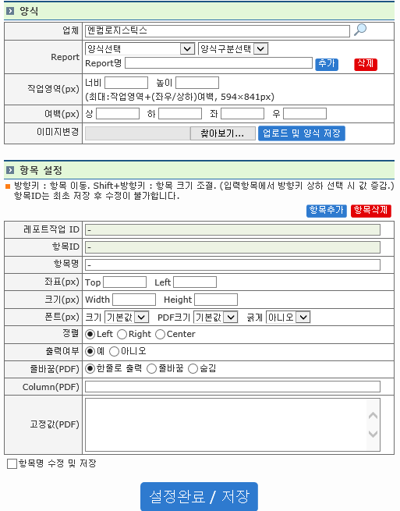
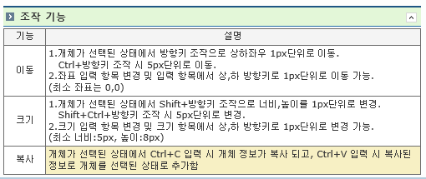
Description (화면설명)
● 개요
특정 출럭 양식을 위치에 맞춰서 설정하는 관리 화면
AWB(B/L) Form 설정 화면
특송 B/L Form 설정 화면회계 이관설정
2. 조건 (세금계산서 발행이 완료된 데이터)
: 자사정보설정 관리 화면 신규 또는 편집시 등록 및 수정 가능 처리
Additional comments (추가설명)
※ 세금계산서 출력물에 대해서는 전자세금계산서 확산에 따라서기존 출력물 사용하는 업체가 발생시 추가 될수 있슴

Slide 12
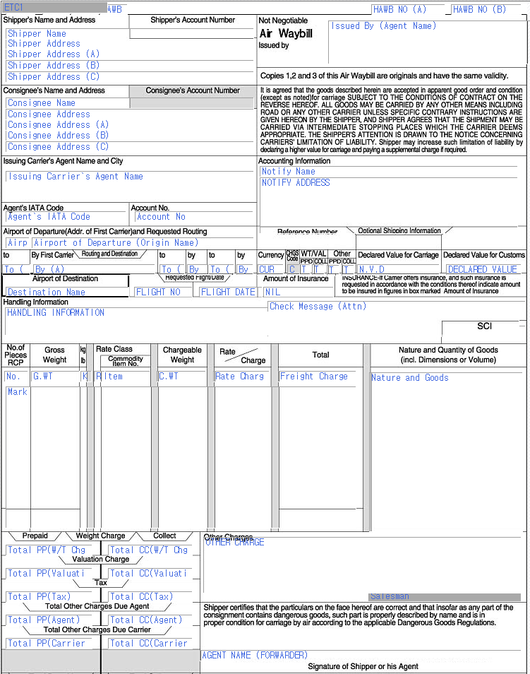
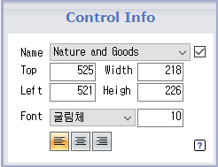
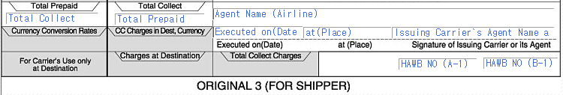
Description (화면설명)
● 개요
특정 출럭 양식을 위치에 맞춰서 설정하는 관리 화면
1. AWB(B/L) Form 세부설정
2. 출력항목설정 : 항목을 클릭후 사용자 위치 설정할수있는 화면리
출력항목 설정
Additional comments (추가설명)
※ 세금계산서 출력물에 대해서는 전자세금계산서 확산에 따라서기존 출력물 사용하는 업체가 발생시 추가 될수 있슴

Slide 13
회계 이관설정(1/3)
Description (화면설명)
● 개요
매출세금계산서 및 매입세금계산서 등록 데이터를 기준으로 회계프로그램으로 이관시 세금계산서 데이터 품목 운임코드와 계정과목을 연계하여 이관시 이관설정 관리 화면
1. 회계 이관설정
1-1 회계 프로그램 구분 ->
회계 프로그램 연동 선택 처리
향후 회계프로그램 연동처리시 선택증가 처리
1-2 회계 계정 반제 사용 여부
-> 발생 계정과 처리 계정를 연동시 “ 사용 “
미연동시 “ 미사용”
1-3 매출계정 이관 구분 처리
1-4 매입계정 이관 구분 처리
2. 조건 (세금계산서 발행이 완료된 데이터)
: 자사정보설정 관리 화면 신규 또는 편집시 등록 및 수정 가능 처리
2-1 계정과목 항목은 비활성 처리
2-2 계정과목 코드 -> 검색 버튼 클릭시 계정과목 코드 2-3 계정과목 이름 -> 비활성 처리
매입계정 화면도 매출 계정 화면과 동일하게 처리
⁂ 필수 Check
2-1, 2-3 사용자 입력 불가능처리
조회/Interface
1.1.1
회계 이관 설정
1-1
엔컴회계
1-2
▼
사용
1
▼
회계 이관 설정
엔컴회계
미사용
1-3
1-4
사용
1-1
사용
▼
1-2
1-3
사용
1-4
사용
▼
회계 프로그램 구분
엔컴회계
사용
매출계정 이관여부
▼
매입계정 이관여부
▼
▼
회계 계정 반제 사용여부
▼
미사용
미사용
2
1-7
포워더
통관정산
운송정산
전자세금계산서 VAN 사업자 ->
시스템에 등록된 VAN 사업자 명 표시 처리
전자세금계산서 구분 ->
전자세금계산서 발송여부
매출계정
매입계정
2-1
2-2
2-3
계정과목 | 계정과목 코드 | 계정과목이름
미수금 | 1201 | 미수금(국내)
선수금 | 215 | 선수금
부가세예수금 | 218 | 부가세예수금
수익계정 | 4114 | 운송수익(해상수입)
해외미수금 | 1202 | 미수금(해외)
해외수익계정(AO) | 4111 | 운송수익(항공수출)
해외수익계정(AI) | 4112 | 운송수익(항공수입)
해외수익계정(SO) | 4113 | 운송수익(해상수출)
해외수익계정(SI) | 4114 | 운송수익(해상수입)
환차익 | 715 | 외환차익
계정과목 | 계정과목 코드 | 계정과목이름
미지급금 | 2121 | 미지급(국내)
선급금 | 123 | 선급금
부가세대급금 | 129 | 부가세대급금
비용계정 | 5114 | 운송원가(해상수입)
해외미지급금 | 2122 | 미지급금(해외)
해외비용계정(AO) | 5111 | 운송원가(항공수출)
해외비용계정(AI) | 5112 | 운송원가(항공수입)
해외비용계정(SO) | 5113 | 운송원가(해상수출)
해외비용계정(SI) | 5114 | 운송원가(해상수입)
환차손 | 815 | 외환차손
Additional comments (추가설명)
※ 반제
발생계정 : 예를 들어 매출세금계산서를 발행 완료후 발생계정 또는 발생데이타라고 하면 추후 입금처리가 완료가 된후(부분입금 포함) 입금처리 데이터를 처리 계정(처리데이터) 라고 부르며, 발생계정 과 처리계정을 연동시킨다.
Notes:
Description(화면설명)
6. Master Air Way Bill 고유번호가 표시됨.
7. Master Air Way Bill 에 속한 House Air Way Bill 항목의 개수가 표시됨.
8. 기능버튼
1) 적하목록을 전송하기 전에 신고항목이 누락되거나 잘못 입력된 곳이 있는지 검증하기 위해 사용.
2) 검증 결과를 표시함.
3) 적하목록을 전송한 후 전송된 신고서가 MFCS에 취합이 정상적으로 이루어지고 있는지 상태확인을 할 때 사용하는 버튼.
4) 적하목록 데이터를 일괄로 변경하고자 할 때 사용하는 버튼(TBD).
5) 검색된 데이터를 엑셀 파일 형태로 저장
6)
7)
8)
9. 입력항목
1) Manifest Reference No.: 적하목록 관리번호 입력.
2) 중계사업자: 적하목록 중계사업자 KTNET 또는 KCENT 을 선택.
3) Master AWB No.: Master AWB번호 입력.
4) Carrier/Flight No.: 항공사/ 편명 중 Tail번호 입력.
5) Port of Departure: 출발항,출발지 공항코드 입력.
6) Port of Destination: 도착항,도착지 공항코드 입력.
7) Date of Departure: 출발일자 입력.
8) PKG’S/ G.Weight: 수량.
10. Grid에서 선택된 항목의 상세 정보가 표시됨.
Abbreviation(약어)

Slide 14
회계 이관설정(2/3)
Description (화면설명)
● 개요
통관정산 매출 및 매입 데이터를 기준으로 매출세금계산서 및 매입세금계산서 등록 데이터를 기준으로 회계프로그램으로 이관시 세금계산서 데이터 품목 운임코드와 계정과목을 연계하여 이관시 이관설정 관리 화면
1. 회계 이관설정
1-1 회계 프로그램 구분 ->
회계 프로그램 연동 선택 처리
향후 회계프로그램 연동처리시 선택증가 처리
1-2 회계 계정 반제 사용 여부
-> 발생 계정과 처리 계정를 연동시 “ 사용 “
미연동시 “ 미사용”
1-3 매출계정 이관 구분 처리
1-4 매입계정 이관 구분 처리
⁂ 필수 Check
2-1, 2-3 사용자 입력 불가능처리
회계 이관 설정
1-1
1-2
1-3
사용
1-4
사용
회계 프로그램 구분
엔컴회계
사용
매출계정 이관여부
▼
매입계정 이관여부
▼
▼
회계 계정 반제 사용여부
▼
포워더
통관정산
운송정산
매출계정
매입계정
2-1
2-2
2-3
계정과목 | 계정과목 코드 | 계정과목이름
미수금 | 1201 | 미수금(국내)
선수금 | 215 | 선수금
부가세예수금 | 218 | 부가세예수금
수익계정 | 4114 | 운송수익(해상수입)
계정과목 | 계정과목 코드 | 계정과목이름
미지급금 | 2121 | 미지급(국내)
선급금 | 123 | 선급금
부가세대급금 | 129 | 부가세대급금
비용계정 | 5114 | 운송원가(해상수입)
Additional comments (추가설명)
※ 반제
발생계정 : 예를 들어 매출세금계산서를 발행 완료후 발생계정 또는 발생데이타라고 하면 추후 입금처리가 완료가 된후(부분입금 포함) 입금처리 데이터를 처리 계정(처리데이터) 라고 부르며, 발생계정 과 처리계정을 연동시킨다.

Slide 15
회계 이관설정(3/3)
Description (화면설명)
● 개요
운송정산 매출 및 매입데이타에 기준으로 매출세금계산서 및 매입세금계산서 등록 데이터를 기준으로 회계프로그램으로 이관시 세금계산서 데이터 품목 운임코드와 계정과목을 연계하여 이관시 이관설정 관리 화면
1. 회계 이관설정
1-1 회계 프로그램 구분 ->
회계 프로그램 연동 선택 처리
향후 회계프로그램 연동처리시 선택증가 처리
1-2 회계 계정 반제 사용 여부
-> 발생 계정과 처리 계정를 연동시 “ 사용 “
미연동시 “ 미사용”
1-3 매출계정 이관 구분 처리
1-4 매입계정 이관 구분 처리
⁂ 필수 Check
2-1, 2-3 사용자 입력 불가능처리
회계 이관 설정
1-1
1-2
1-3
사용
1-4
사용
회계 프로그램 구분
엔컴회계
사용
매출계정 이관여부
▼
매입계정 이관여부
▼
▼
회계 계정 반제 사용여부
▼
포워더
통관정산
운송정산
매출계정
매입계정
2-1
2-2
2-3
계정과목 | 계정과목 코드 | 계정과목이름
미수금 | 1201 | 미수금(국내)
선수금 | 215 | 선수금
부가세예수금 | 218 | 부가세예수금
수익계정 | 4114 | 운송수익(해상수입)
계정과목 | 계정과목 코드 | 계정과목이름
미지급금 | 2121 | 미지급(국내)
선급금 | 123 | 선급금
부가세대급금 | 129 | 부가세대급금
비용계정 | 5114 | 운송원가(해상수입)
Additional comments (추가설명)
※ 반제
발생계정 : 예를 들어 매출세금계산서를 발행 완료후 발생계정 또는 발생데이타라고 하면 추후 입금처리가 완료가 된후(부분입금 포함) 입금처리 데이터를 처리 계정(처리데이터) 라고 부르며, 발생계정 과 처리계정을 연동시킨다.

Slide 16

1
1-1
1-2
1-3
1-4
회계프로그램 구분 |  | 회계반제사용 여부 |  |  | 매출 |  | 수기계산서
거래처 |  | No. |  |  | 이관여부
전자세금계산서 VAN 사업자 |  | 전자세금계산서 구분 |  |  | 입력사원 |  | 본/지사
~
전체
전체
매출세금계산서
▼
전체
▼
2019-04-01
2019-06-30
▼
▼
세금계산서 번호
거래처코드
한글상호
▼
세금계산서 번호
N
1-5
1-6
▼
KTNET - ETB
전체
▼
전체
▼
▼
전체
▼
1-7
1-8
1-9
1-10
1-2
1-4
 |  |  | 업무그룹 |  | 업무구분 |  | 입력사원
지출처 |  |  | 운임코드
Prepaid / Collect |  | 영업유형 |  | 부가세 여부 |  | 본/지사
1-3
~
전체
1-4
홍길동
▼
전체
▼
지출일자
▼
2019-01-01
2019-01-01
▼
▼
▼
1-7
운임코드
운임이름
H B/L NO
▼
지출처 코드 조회시 화주코드 기본조회
화주코드, 한글 상호 조회 및 표시 처리
검색버튼 : 운임코드 검색 팝업 제공 처리
전체
전체
▼
전체
▼
전체
▼
▼
1-8
1-9
1-10
1-11

Slide 17
